Slide 1
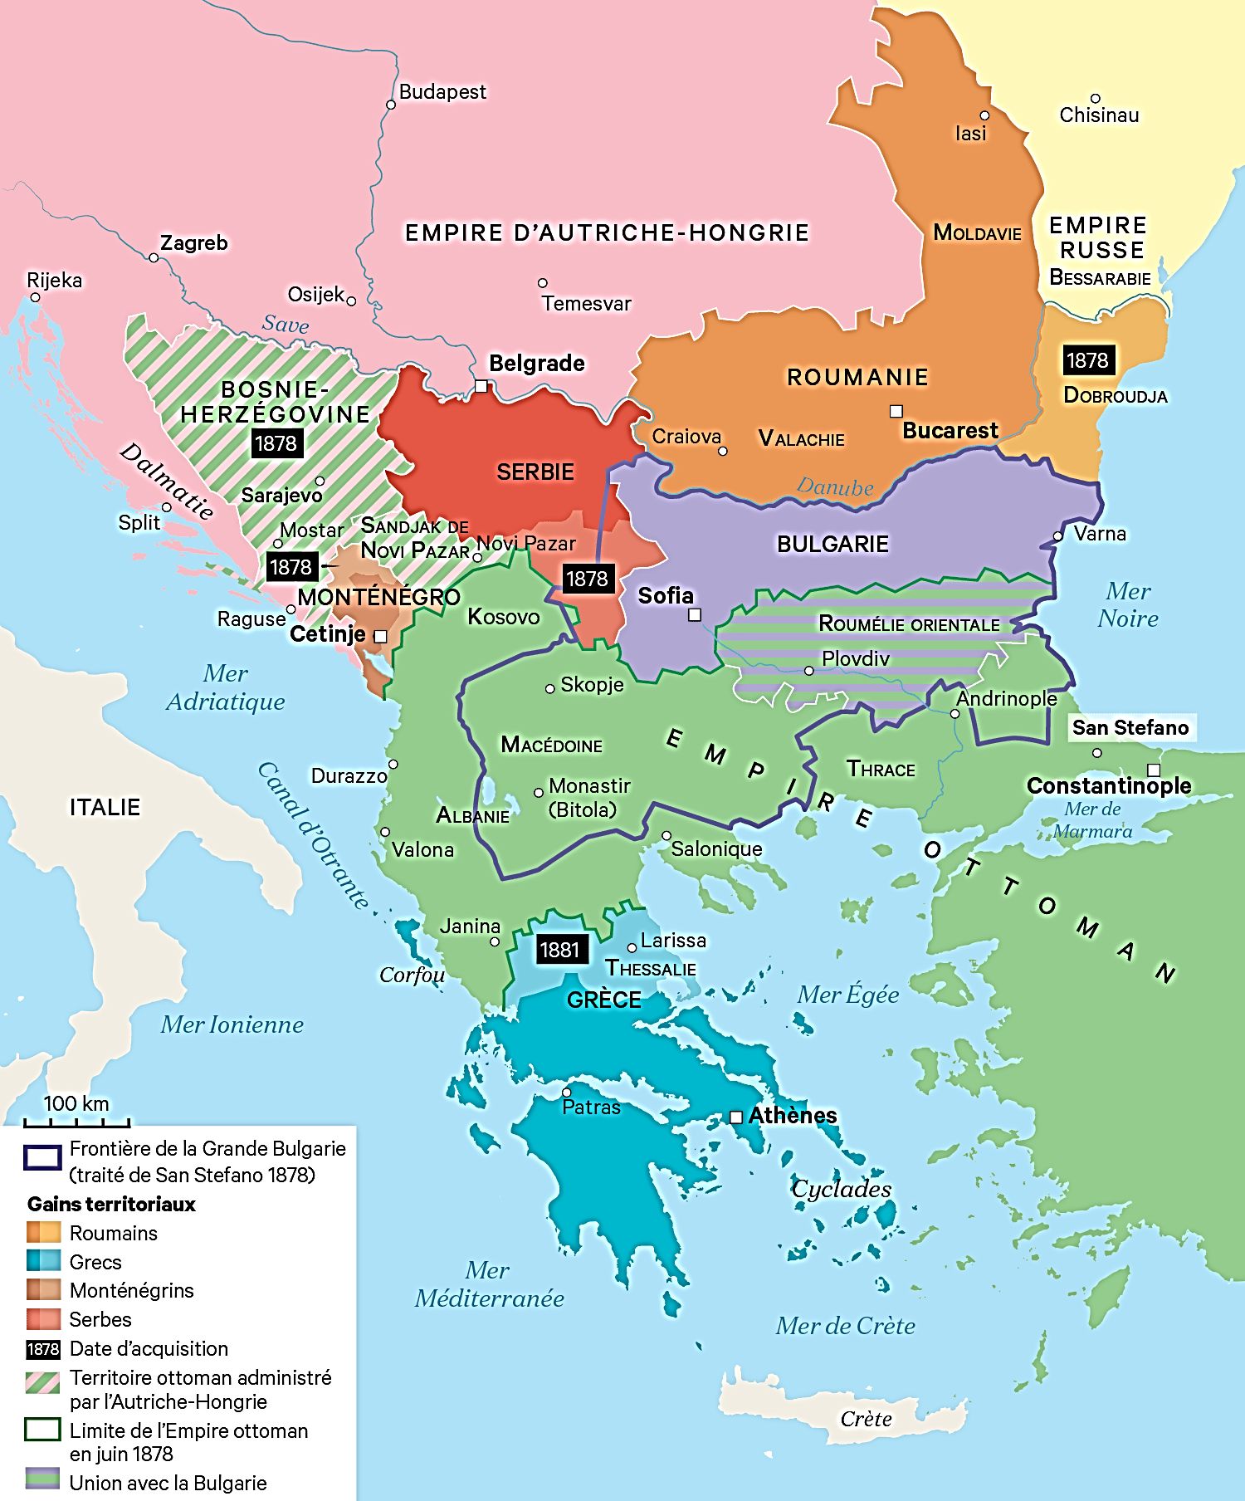
1817-1830 : Autonomie croissante de la Serbie ; Milos Obrenovic en devient le prince héréditaire
*La Serbie…
*Nov. 1815
Elle obtient à coups de bakchichs, une large autonomie
Et Milos Obrenovic nommé par le sultan Mahmoud II
Knez suprême des Serbes
*Juin 1817 : Obrenovic fait mettre à mort Karageorges
Face aux événements roumains, puis grecs
Obrenovic reste prudent
*Oct. 1826 : Convention d’Akkerman
Serbie, Moldavie et Valachie autonomes
*Fin 1827 : Convention rejetée par Mahmoud II
Obrenovic reste encore prudent…
Sept. 1829 : Traité d’Andrinople
La Porte tergiverse ; Et finalement…

Slide 2
1817-1830 : Autonomie croissante de la Serbie ; Milos Obrenovic en devient le prince héréditaire
*Déc. 1830 : Le khatt-i cherif (décret)
De Mahmoud II pour la Serbie
Quatre points…
a) Milos Obrenovic
Prince héréditaire de Serbie, Etat tributaire ottoman
b) Une garnison turque
Mais plus de propriétaires ottomans
c) Dans les campagnes, expulsion des sipahis ottomans
Et leurs fiefs, les timar, deviennent propriétés personnelles d’Obrenovic !
d) Les Serbes obtiennent…
Les frontières de l’ancien pachalik de Belgrade
Plus le sandjak de Novi Pazar
*Frontières qui resteront inchangées jusqu’en 1878

Slide 3
1817-1830 : Autonomie croissante de la Serbie ; Milos Obrenovic en devient le prince héréditaire
*Bilan…
- 1815 : Le knez Obrenovic, simple auxiliaire du pacha
- 1830 : Le pacha, représentant passif du sultan
Face au knez, maître absolu
*Mais les anciens abus conservés
Et Obrenovic confond
Les caisses de l’Etat avec sa bourse personnelle !
1830 : Avec l’arrivée de nombreux Serbes du Banat
La Serbie devient un Etat moderne
Et Milos Obrenovic devient Milos Veliki, le Grand
*A revoir…

Slide 4
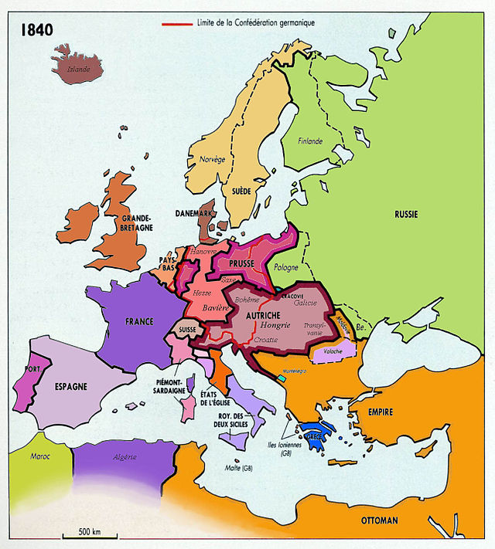
*1830 : Bilan dans l’Empire ottoman…
*Sur la carte, son intégrité est préservée
NB : Le système tributaire permet de conserver
Une souveraineté fictive
*Dans les faits, certaines régions ont déjà fait sécession
Ou sont en voie de le faire…
*Deux zones sont concernées
Les Balkans
Et nouveau, l’Afrique du Nord…

Slide 5
1) 1830 : Dans les Balkans…
*Après un demi-siècle de conflits
Un statu quo semble enfin s’imposer
*France, GB et Russie ont réussi à y créer
Leurs zones d’influence…
- Indépendance de la Grèce
Sous protectorat franco-britannique
- Large autonomie de la Serbie
Protégée par l’Autriche et la Russie
- Moldavie et Valachie, protectorats russes
*En revanche…

Slide 6
2) Dans la zone musulmane d’Afrique du Nord
La situation devient instable
*Trois régions sont concernées…

Slide 7
a) A l’est, la puissante Egypte de Mehmet Ali…
*1820 : Maître de l’Arabie et du Soudan
Elle se veut le fer de lance de la nation arabe renaissante
Et pour cela, elle remet en cause la suzeraineté turque
*1830 : Mehmet Ali n’ayant pas pu obtenir
Le Péloponnèse pour son fils Ibrahim
Il obtient le rattachement de la Crète à l’Egypte
Mais en compensation de ses pertes à Navarin
Il réclame également la Syrie
*Refus de Mahmoud II…

Slide 8
b) A l’ouest…
En Tunisie et Tripolitaine arabes…
*Ce sont des provinces ottomanes
*Mais depuis 1705-11
Les beys-pachas de Tripoli et de Tunis
Tentent de s’émanciper…

Slide 9
c) Enfin, plus à l’ouest
La Régence d’Alger est plus puissante et plus autonome
*Les deys, vassaux des Ottomans, contrôlent…
- Les trois beylicats d’Oran, Médéa et Constantine
- Et les ports de la côte qui pratiquent la course, en déclin…
NB : 1819 : La GB et la France imposent au dey d’Alger
La fin de l’esclavage des Européens

Slide 10
*1830 : Au sein de cet Empire ottoman sur la défensive
Une nouvelle phase de conflits débute…
*Elle n’a plus pour cadre, provisoirement, les Balkans
Mais le monde arabe
*Avec deux 1^{ers} enjeux qui vont se mêler…
- L’Algérie conquise par la France
- L’Egypte conquérante de la Syrie
*Commençons par la 1ère…

Slide 11
1830-1841 : La naissance de la question arabe : Conquête de l’Algérie par la France ; Les guerres turco-égyptiennes : l’Egypte devient une vice-royauté autonome

Slide 12
1830-1839 : Conquête restreinte de l’Algérie par la France
*29 avril 1827 : A Alger, le dey Hussein s’emporte
Contre le consul français Pierre Deval
A propos d’un contentieux financier
NB : 1790-1800
Du blé algérien fourni à la France en déficit céréalier
Par des marchands juifs algériens, les Bachri-Busnach
Et jamais payé…
*Après le coup d’éventail
L’affaire s’envenime : Blocus du port d’Alger
*1828 : Finalement, la France
Envisage une expédition punitive…
NB : Rappel
Oct. 1827 : Affaire de Navarin…

Slide 13
1830-1837 : 1ère conquête restreinte de l’Algérie par la France
*Pour le roi de France Charles X, deux objectifs …
a) Renforcer sa position intérieure fragile
Par un succès militaire extérieur
b) Et à l’extérieur…
- 1815 : En Europe, la France vaincue est mise à l’écart
Mais après les succès d’Espagne (1820) et de Grèce (1827)
Elle réoriente sa politique étrangère vers l’espace méditerranéen…
*Deux orientations…

Slide 14
1830-1833 : La prise des ports : Alger, Oran, Bône et Bougie
*1828 : Une expédition en Algérie
Mais aussi soutien affirmé à l’Egypte de Mehmet Ali
NB : En souvenir de Bonaparte en Egypte
La cause arabe reçoit un large écho dans l’opinion française
NB : 1836 : Obélisque de Louxor dressé sur la place de la Concorde à Paris, cadeau égyptien
*1830 : Charles X tente de lier les deux
- Négociations avec Mehmet Ali pour une intervention contre Alger
- Mais celui-ci cherche d’abord à reconstituer sa flotte détruite à Navarin
Et il est plus intéressé par la Syrie
*Mais revenons à l’Algérie…

Slide 15
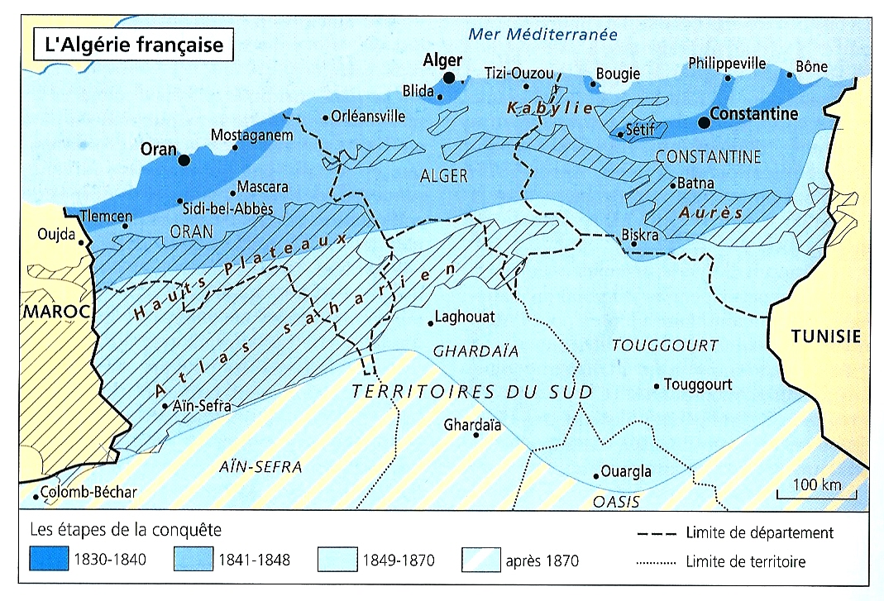
1830-1833 : La prise des ports : Alger, Oran, Bône et Bougie
*Juin 1830 : Un corps expéditionnaire
Débarque à Sidi-Ferruch et s’empare d’Alger
*1831-33 : Conquête des ports
D’Oran, Bône et Bougie

Slide 16
1837-1839 : 1^{ères} conquêtes de l’intérieur ; …
*Mais entretemps, en France…
*Juillet 1830 : Révolution et…
Louis-Philippe 1er, roi des Français
*Ex-général révolutionnaire jusqu’en 1793
Fils du régicide Philippe Egalité
*Il veut comme en Egypte en 1798
Faire du Bonaparte

Slide 17
1837-1839 : 1^{ères} conquêtes de l’intérieur ; …
*Et comme Mehmet Ali, autre bonapartiste
Libérer les Arabes du joug turc
*Concrètement, il s’agit…
a) Comme l’ancien souverain ottoman
De tenir les ports de la côte
b) Et de laisser l’intérieur
A des pouvoirs locaux vassaux…

Slide 18
… Traité de la Tafna avec l’émir Abdel-Kader et création d’un royaume arabe, vassal de la France ; Mais le conflit avec la France reprend
*Oct. 1837 : A Constantine
Le dernier bey ottoman Ahmed refuse
Les Français prennent la ville
*En revanche, quelques mois plus tôt…

Slide 19
… Traité de la Tafna avec l’émir Abdel-Kader et création d’un royaume arabe, vassal de la France ; Mais le conflit avec la France reprend
*Mai 1837 : Est signé le traité de la Tafna
Avec l’émir Abdel-Kader
En résistance contre la France depuis 1832
*Abdel-Kader obtient à l’ouest les 2/3
De l’ancienne Régence ; Capitale : Mascara
Un Etat arabe vassal de la France
Mais…
- 1839 : Le conflit avec Abdel-Kader reprend
A suivre…
- Et réactions en Europe…

Slide 20
*1830 : Le tsar Nicolas 1er
Ne s’est pas opposé à la conquête de l’Algérie
NB : Les Russes partagent avec les Français
Leur expérience de guérilla contre
Les musulmans montagnards du Caucase…
NB : De 1817 à 1864 !
*En revanche
Inquiétudes des Britanniques…

Slide 21
*1830 : Depuis l’affaire grecque (1827)
Et soucieuse de la stabilité du continent (Belgique, Pologne)
La GB s’est rapprochée de la France
NB : Au détriment des trois autres puissances conservatrices
Russie, Autriche et Prusse
*1830 : François Guizot, ministre de Louis-Philippe
Parle pour la 1ère fois de l’Entente cordiale avec la GB
Mais…
*Soucieux de l’intégrité ottomane
Le britannique Palmerston émet des réserves sur l’Algérie…

Slide 22
*Les Français le rassurent…
- Ce n’est pas une conquête (sic)
- Les ports algériens ne contrôlent pas
Les accès méditerranéens comme Tanger et Tunis
*En revanche…
Palmerston redoute les liaisons entre…
- Les ambitions françaises en Algérie
- Et celles de l’égyptien Mehmet Ali en Syrie…

Slide 23
*En Egypte…
Mehmet Ali essaie de rassurer les Britanniques…
*Il se pose en successeur de l’Empire ottoman déclinant
Il a pour lui l’opinion publique musulmane
*Et il peut ainsi construire une barrière efficace
A l’expansion russe vers le sud
NB : La GB n’est pas rassurée..
*1831 : L’Egypte revient sur le devant de la scène
1er objectif de Mehmet Ali : La Syrie
Et ce sera la 1ère guerre turco-égyptienne…

Slide 24
1831-1833 : 1ère guerre turco-égyptienne
Oct. 1831-Déc. 1832 : L’armée égyptienne d’Ibrahim, fils de Mehmet Ali, conquiert la Syrie ottomane et pénètre en Anatolie
*Oct. 1831 : Invoquant des manquements du pacha d’Acre envers sa personne, Mehmet Ali envoie son fils Ibrahim
Faire la conquête de la Palestine, puis de la Syrie
*Mai-août 1832 : Ibrahim s’empare d’Acre et de Damas
Puis de Homs, Alep et Antioche
NB : Soutenu par Bachir II Chihab, émir de la Montagne libanaise
*Sept. 1832 : Ibrahim pénètre en Anatolie…

Slide 25
Oct. 1831-Déc. 1832 : L’armée égyptienne d’Ibrahim, fils de Mehmet Ali, conquiert la Syrie ottomane et pénètre en Anatolie
*Déc 1832 : A Konya, Ibrahim vainc les Ottomans
NB : Impréparation de la nouvelle armée de conscrits anatoliens
*La route de Constantinople est ouverte
L’avenir même de la dynastie ottomane est en jeu…

